Slide 1
Страховые организации Красноярского края
Студент Федосова Екатерина Константиновна
Группа 104
Отделение Фармация
Красноярск
2023 г.

Slide 2
Страховая компания
Страховая компания — исторически определённая общественная форма функционирования страхового фонда, представляет собой обособленную структуру, осуществляющую заключение договоров страхования и их обслуживание.
Это способ уменьшения риска путём гарантирования возмещения потенциальных убытков пострадавшему.

Slide 3
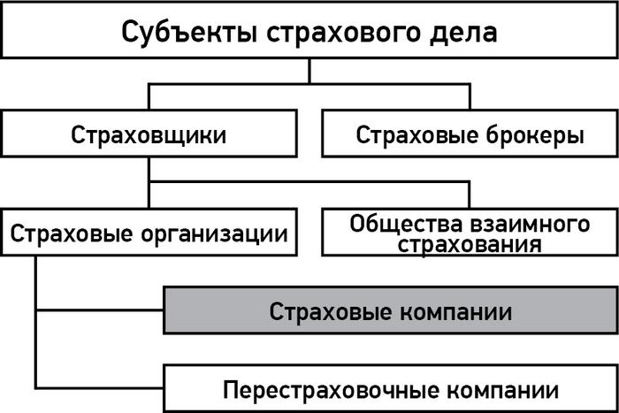
Иерархическая диаграмма субъектов страхового рынка. Страховая компания

Slide 4
Критерии
Для оценки деятельности страховых компаний используются несколько критериев:
надежность компании – общая рейтинг компании;
уровень выплат – отношение собранных страховых премий к выплатам по всем страховым случаям;
судебные иски – показывает как часто страховая компания участвует в судебных разбирательствах по отношению к количеству заявленных страховых случаев.

Slide 5
Крупные и надёжные страховщики Красноярского края
К числу крупнейших и надежных страховщиков Красноярска относятся: СОГАЗ ВСК (Всероссийский союз страховщиков) Росгосстрах Альфа-Страхование Ингосстрах РЕСО-Гарантия Эти компании работают на страховом рынке десятилетиями, имеют безупречную репутацию, высокие рейтинги надежности и обширную филиальную сеть по всей России, в том числе в Красноярске. Обратите внимание, в частности, на «СОГАЗ» и «ВСК». Это крупнейшие страховые бренды в регионе с самой развитой филиальной сетью и широким спектром услуг.

Slide 6
Подробнее о крупнейших страховых компаниях Красноярска
СОГАЗ
"СОГАЗ" работает в Красноярске с 1993 года и является безусловным лидером по объемам страховых премий в регионе. Компания предлагает полный спектр услуг как для физических, так и для юридических лиц.
"СОГАЗ" славится высоким качеством урегулирования убытков и быстрыми выплатами. Компания регулярно подтверждает рейтинг надежности на уровне А++ от ведущих российских агентств.
ВСК
ВСК или Всероссийский Союз Страховщиков работает в Красноярском крае уже более 25 лет. Компания занимает второе место на региональном рынке по объемам страховых премий.
ВСК предлагает полисы как для физических, так и для юридических лиц. Особенно популярно у компании автострахование. ВСК также регулярно подтверждает высокие рейтинги надежности.

Slide 7
Росгосстрах «Росгосстрах» присутствует в Красноярске с 1931 года и является одним из старейших страховщиков региона. Компания предлагает как классические виды страхования для физлиц, так и комплексные программы для юрлиц. Росгосстрах» славится высоким качеством обслуживания клиентов и развитой филиальной сетью по всей территории Красноярского края.
«Надежда» Красноярск
Местная компания «Надежда», основанная в 1994 году, специализируется на ОСАГО и автокаско для жителей Красноярска. У компании развитая сеть автосервисов для ремонта по ОСАГО.
«Надежда» славится быстрым урегулированием убытков по автострахованию и лояльным отношением к клиентам. Однако по общим объемам премий компания значительно уступает федеральным брендам.

Slide 8
Личное страхование
Популярный вид страхования среди жителей Красноярска – личное страхование. Рассмотрим его особенности. Личное страхование защищает в случаях, когда страдает здоровье самого человека. К такому страхованию относятся: Страхование от несчастных случаев Медицинское страхование Эти виды страхования покрывают расходы на лечение и реабилитацию после травм, а также компенсируют потерю трудоспособности. Очень важный инструмент защиты для каждого человека.

Slide 9
Страхование недвижимости в Красноярске
Ещë один из видов страхования для жителей Красноярска является страхование недвижимости. Давайте разберем особенности этого вида страхования.
Основные риски при страховании недвижимости
Страхование недвижимости, как правило, покрывает такие риски: Пожар Залив Взрыв бытового газа Стихийные бедствия Повреждения водой из системы отопления Повреждения при падении деревьев Противоправные действия третьих лиц Полис страхования недвижимости позволяет возместить ущерб от перечисленных рисков и восстановить поврежденное имущество.

